Slide 1
Chapter 11
Hetrocyclic compounds
第十一章 杂环化合物

Slide 2
杂环化合物的涵义：
A. 具有一定芳香性的、成环原子除碳原子以外，还有其它原子的环状化合物。常见的杂原子有O、S、N，也可出现B、P、Si。
杂环化合物
由C原子和至少一个其它原子（如: O、S、N等）所组成的环。
杂原子（Hetroatom）
杂环 （Hetrocycle）
通常具有芳香性

Slide 3
B. 二元酸酐、内酰胺、内酯虽具有环状结构和成环的杂原子，但它们在水中易水解开环。因此, 不属于杂环化合物。
C. 天然化合物中有很大部分含有杂环结构，叶绿素、血红素、DNA、RNA、部分维生素、中草药中的有效成分(生物碱)、抗生素、植物色素等。

Slide 4
第一节 杂环化合物的分类和命名
一、分类
按杂原子类型分：含N杂环、含O杂环、含S杂环……

Slide 5
二、命名
1、 音译法：在同音汉字左边 + 口字。

Slide 6
2、 杂环及环上取代基的编号
母体中杂环的编号：杂原子的编号为1。
杂原子邻位的碳原子也可依次用α、β、γ…编号。
环上含多个相同杂原子时，编号时应使杂原子所在的位次最小；
环上有不同杂原子时，按O、S、N次序编号；
环上连有不同的取代基时，其编号按次序规则和最低系列。

Slide 8
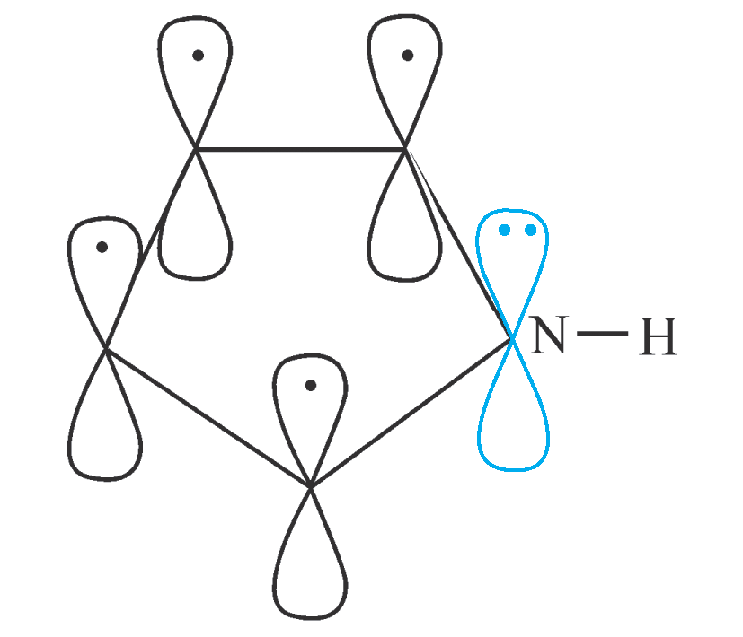
第二节 杂环化合物的性质
一、杂环化合物的结构
1、富电子体系—五元杂环
典型的物质：吡咯、呋喃、噻吩。
环原子为sp²杂化，平面结构，杂原子提供一对p电子，参与大Π键的组成，整个杂环形成5中心6电子的共轭体系。
符合4n+2的休克尔规则。因此，具有芳香性。
sp²杂化
每个杂原子给出2个电子参与共轭
五元杂环具有芳香性
五元杂环是富电子体系

Slide 9
α-碳上电子云密度最高
由于环中N杂原子电负性较大，对碳有吸电子的诱导效应(-I)，而杂原子上的孤对电子，对整个环又有给电子的共轭效应(P-π) ，结果使杂环中碳原子的电子密度相对比苯中碳原子的高，尤其是杂原子的邻位(α-位)，因此称为富电子的芳杂环，亲电取代反应比苯容易，取代多发生在α-位。其电子密度的变化情况类似于苯胺。

Slide 10
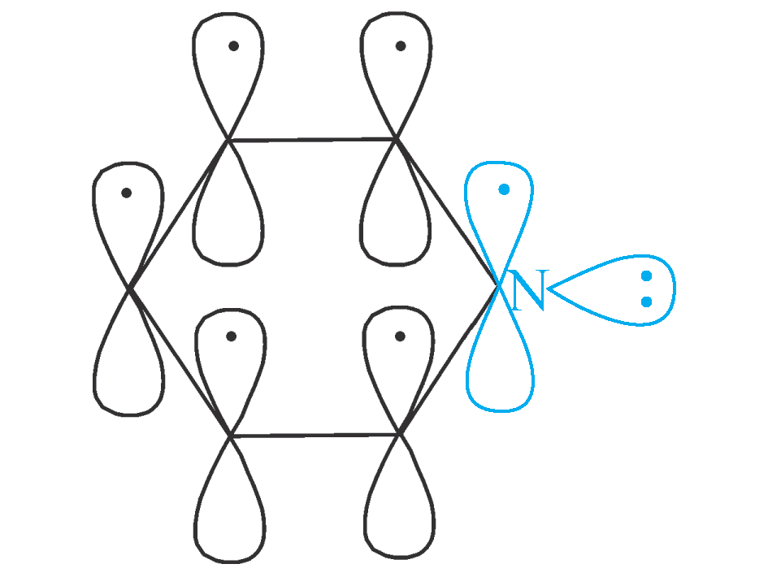
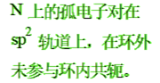
2、缺电子体系—六元杂环
典型的物质：吡啶、嘧啶。
每个原子的未参加杂化p轨道上均只有一个单电子，组成大Π键，整个杂环形成6中心6电子的共轭体系。
符合4n+2休克尔规则，六元杂环化合物同样具有芳香性。
sp²杂化
每个杂原子给出1个电子参与共轭
六元杂环具有芳香性
六元杂环是缺电子体系

Slide 11
β-碳上电子云密度最高
吡啶环N上的孤电子对在sp²杂化轨道上，未参与环系共轭，且N的电负性大于C的，N杂原子的吸电子效应(-I)使杂环中碳原子上的电子密度比苯中碳原子的低，所以称为缺电子芳杂环，且吡啶环上的电荷分布不均，β-位降低的少些，亲电取代比苯困难，取代多发生在β-位。其电子密度的变化情况类似于硝基苯。

Slide 12
二、杂环化合物的芳香性
具有闭合环结构，具有环多烯结构，具有共平面或近似平面结构，π电子数符合4n+2规则。符合休克尔规则，因此具有芳香性。
具有芳香性的杂环与苯环的异同点
1、五元杂环化合物

Slide 13
(1) 由此可见，苯分子中的键长完全平均化，而五元杂环化合物分子中的键长只是有一定程度的平均化。因此，五元杂环化合物的芳香性比苯差。其芳香性次序是：
(2) 五元杂环化合物吡咯、呋喃、噻吩是富电子体系，而苯环为等电子体系，故环上的电子云密度比苯高，其亲电取代反应比苯容易，尤其易发生在α- 位。杂原子的存在相当于在环上引入了-NH₂、-OH、 -SH 等活化基团而使环活化，故进行亲电取代反应的活泼顺序是：

Slide 14
2、六元杂环化合物
(1) 吡啶环的键长也发生了较大程度的平均化，C ―C键虽与苯相似，但C-N键变化很大，因此，其芳香性也比苯差。
(2)吡啶和苯虽然都属等电子体系，但因氮原子的电负性较大，从而使环上的电子云密度降低 ，故其亲电取代反应活性比苯差，并且亲电取代反应发生在电子云密度较高的β-位。这一特性很类似于硝基苯。

Slide 15
杂环化合物性质总结
由于环中杂原子的电负性和原子结构不同于C原子，使得杂原子上π电子云分布不均匀，环中的单双键只是键长趋于平均化，所以五元芳杂环的芳香性比苯弱，稳定性也比苯差。且芳香性随杂原子电负性的增大而减弱，芳香性次序为：
苯>噻吩>吡咯>呋喃
苯>吡啶
综上所述，五元、六元杂环化合物虽然都具有芳香性，
但其环上的电子云的密度是不同的，其亲电取代反应活性由高到低的顺序是：

Slide 16
五元杂环化合物相互转化
佑尔业夫(Yupev)：利用Al₂O₃为催化剂，实现噻吩、吡咯、呋喃环之间的转化。

Slide 17
三、五元杂环化合物的化学性质
1、亲电取代反应
A. 硝化反应
硝化试剂为温和的硝酸乙酰酯 ：(CH₃CO)₂O + HNO₃→ CH₃COONO₂

Slide 18
B. 磺化反应

Slide 19
C. 卤代反应

Slide 20
D. Friedel-Crafts反应
主要是酰基化反应，烷基化反应得到混合物。
结论：五元杂环化合物的亲电取代反应活性高，所以，一般选用弱的亲电试剂、在低温条件下、采用溶剂稀释时反应，以防止五元杂环化合物氧化或聚合。

Slide 21
2、加成反应
A. 亲双烯加成反应 （了解内容）
一般认为：呋喃较易发生亲双烯加成反应，吡咯也能和活性较大的亲双烯体发生反应，噻吩不易发生反应。

Slide 22
B. 催化加氢反应
呋喃、吡咯较易发生反应，噻吩能使催化剂中毒，在特殊催化下发生反应。

Slide 23
3、常见的五元杂环化合物
糠醛（呋喃甲醛）
无色液体，易被空气氧化，在水中的溶解度 9%，可通过戊糖脱水制得。
康尼查罗反应
鉴别：
1. 托伦斯试剂：生成银镜。
2. 斐林试剂：生成红色沉淀。
3. 醋酸存在下加入苯胺，显红色。

Slide 24
卟啉化合物
卟啉化合物在自然界分布极为广泛：叶绿素、血红素、维生素B12、细胞色素等都含有基本结构—卟吩环。卟啉具有重要的生理作用。

Slide 26
四、六元杂环化合物的化学性质
吡啶环系的化学性质
1. 吡啶环系的碱性： pK_{b} = 8.1(强于苯胺)
2. 吡啶环系氮上发生的反应

Slide 27
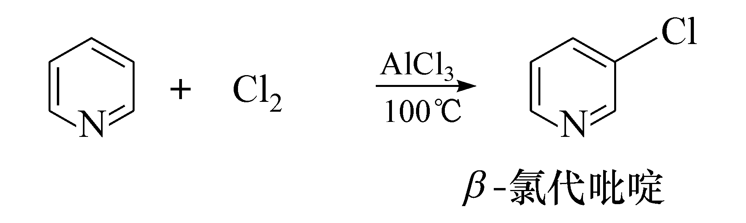


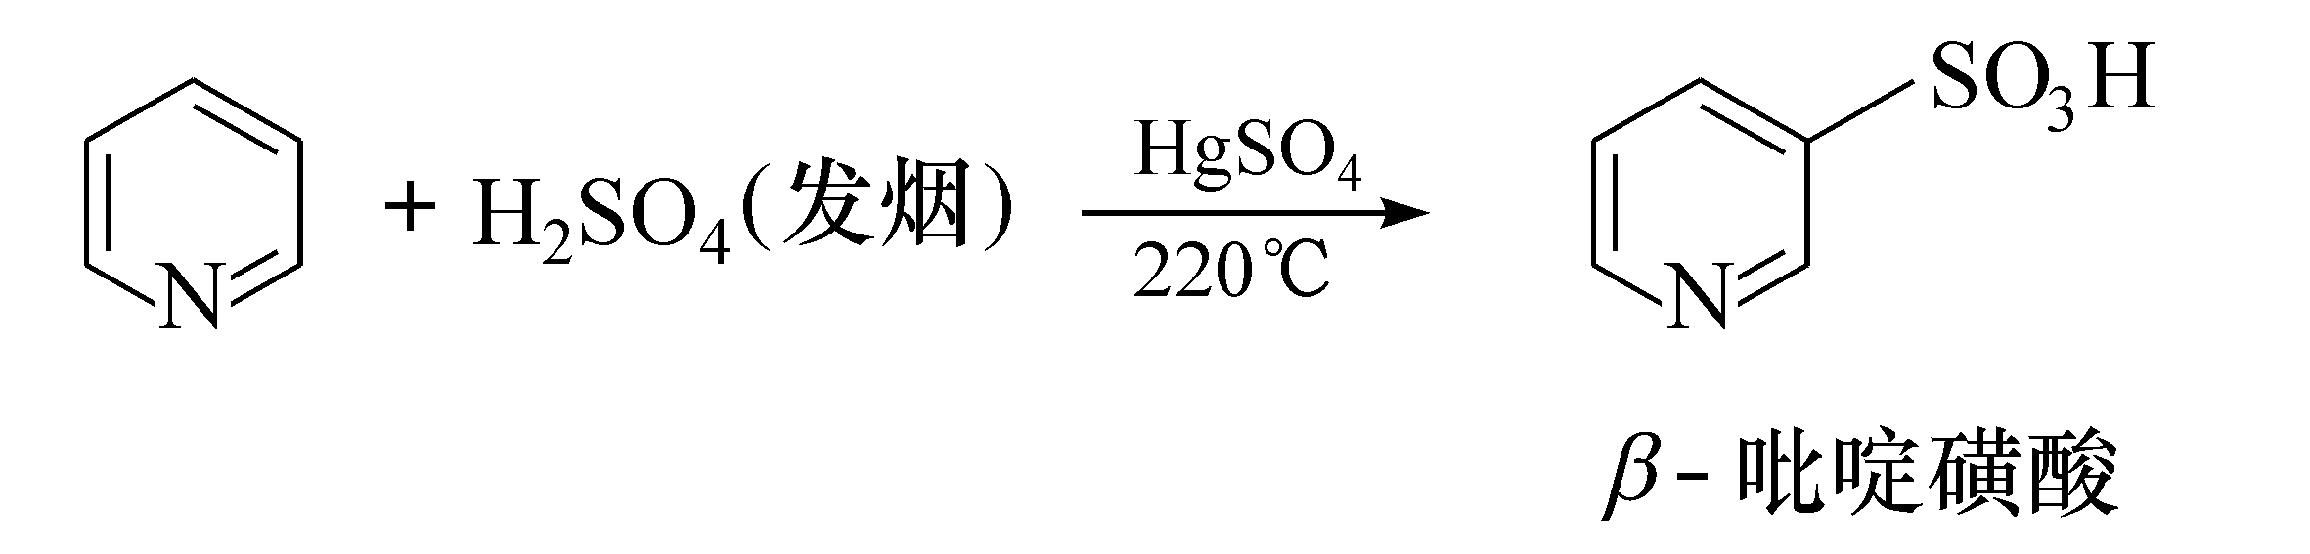
3. 吡啶环系的亲电取代反应
γ
β
α
亲电取代反应活性低；
由于sp²杂化轨道上的电子可与水形成氢键，吡啶与水互溶。
吡啶环系的亲电取代反应比苯的活性低，发生在β位。

Slide 28
4. 吡啶环系的亲核取代反应
吡啶的亲核取代反应发生在α位和γ位
吡啶的亲电取代反应发生在 β位

Slide 29
Reaction
Mechanism
Reactivity

Slide 30
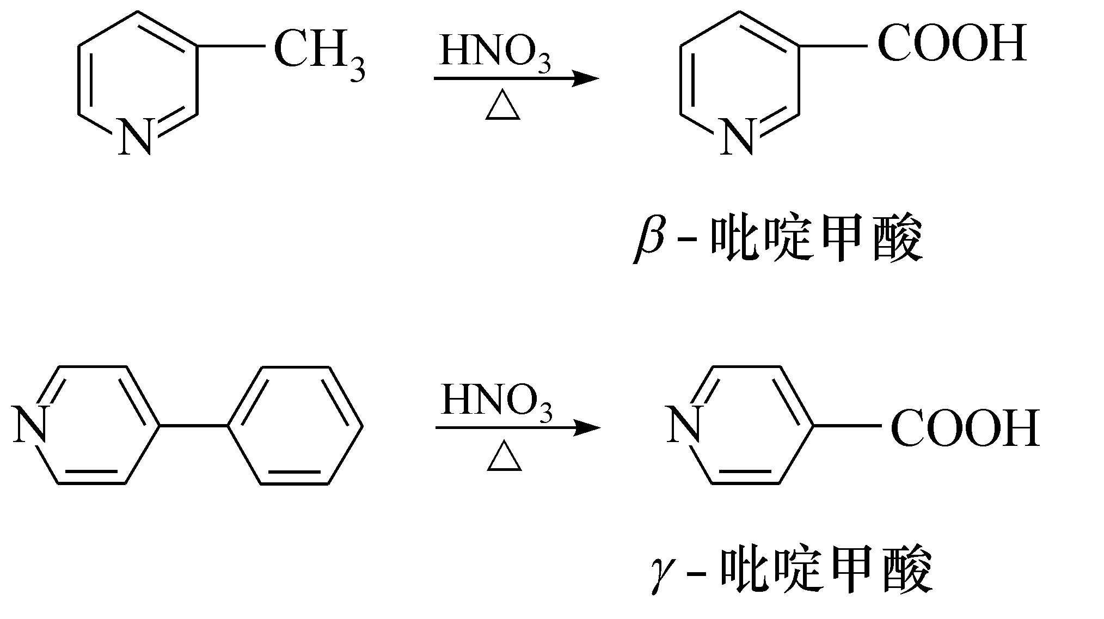
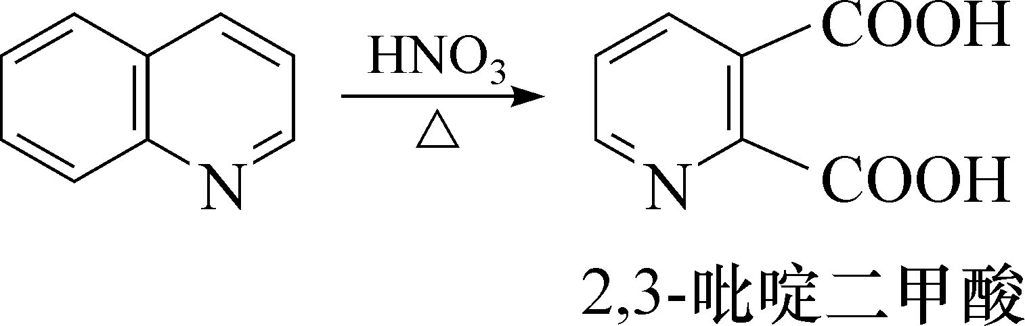
5. 吡啶环系的氧化
吡啶N-氧化物
氧化吡啶

Slide 31
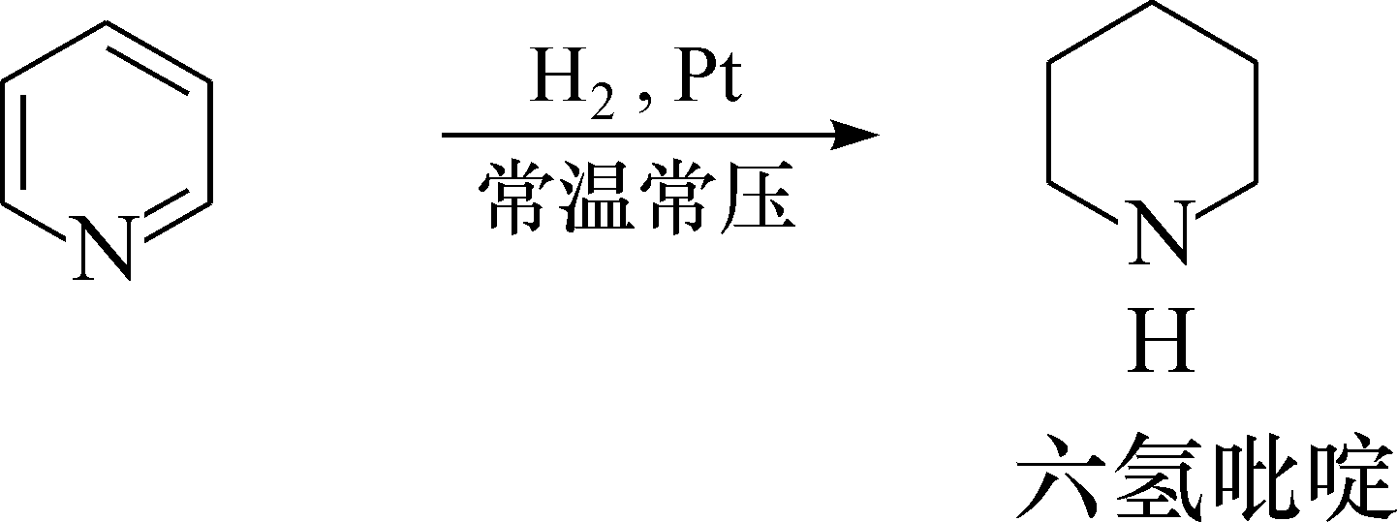
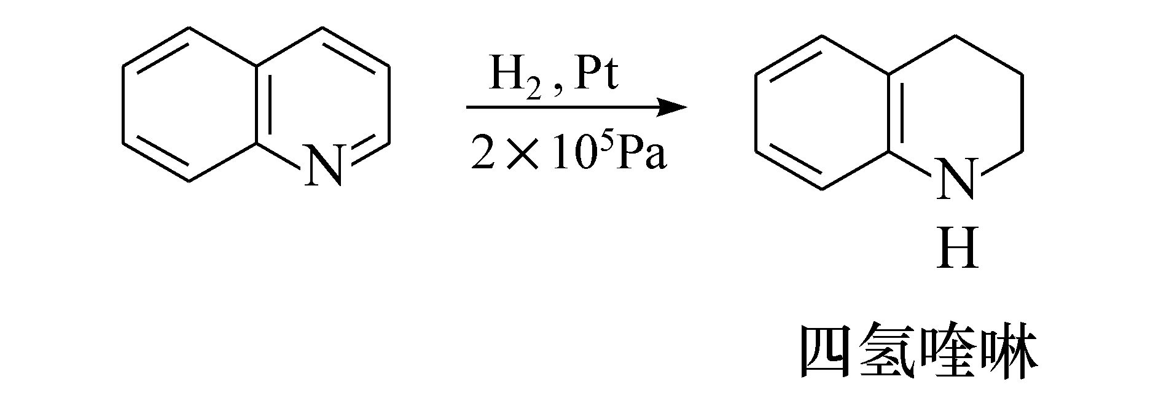
6.吡啶环系的还原

Slide 32
7. 喹啉的化学性质

Slide 34
五、其它杂环化合物
1. 嘧啶
具有弱碱性，嘧啶环本身不存在于自然界。但其衍生物广泛分布于动植物体内。是组成核酸的重要部分，嘧啶的羟基、氨基衍生物在核酸内称为——碱基。有三种形式：

Slide 35
2. 嘌呤
纯嘌呤环在自然界不存在，嘌呤的衍生物广泛存在于动植物体内。
水溶液呈中性，但可与碱或酸反应成盐。其羟基和氨基衍生物是组成核酸的碱基。
(1) 尿酸 存在于鸟类及爬虫类的排泄物中，含量很多，人尿中也含少量。

Slide 36
(2) 黄嘌呤 存在于茶叶及动植物组织和人尿中。
(3) 咖啡碱、茶碱和可可碱 三者都是黄嘌呤的甲基衍生物，存在于茶叶、咖啡和可可中，它们有兴奋中枢作用，其中以咖啡碱的作用最强。

Slide 37
(4) 腺嘌呤和鸟嘌呤 是核蛋白中的两种重要碱基。

